Slide 1



PHÒNG GIÁO DỤC VÀ ĐÀO TẠO
QUẬN LONG BIÊN
TRƯỜNG MẦM NON HOA SỮA
Đề tài: Cảm xúc vui - buồn của bé
Lứa tuổi: 3-4 tuổi
GIÁO VIÊN: NGUYỄN LÊ HẢO

Slide 2

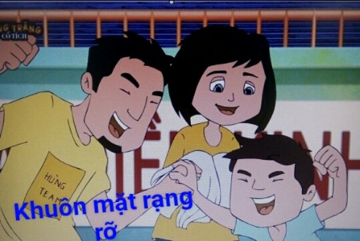


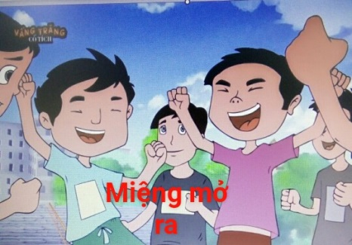

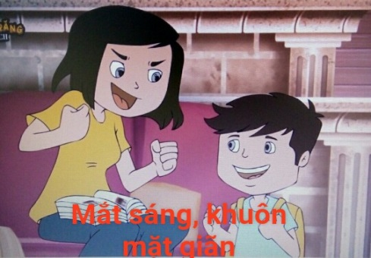
Biểu hiện khuôn mặt khi vui

Slide 3

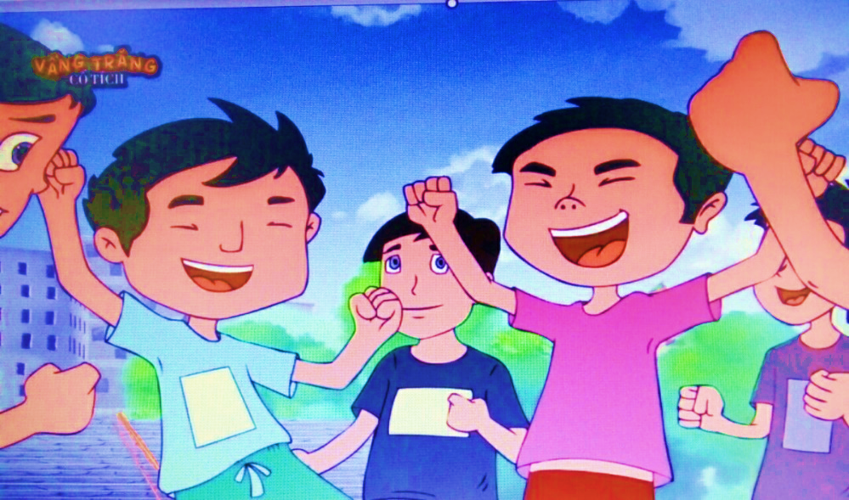
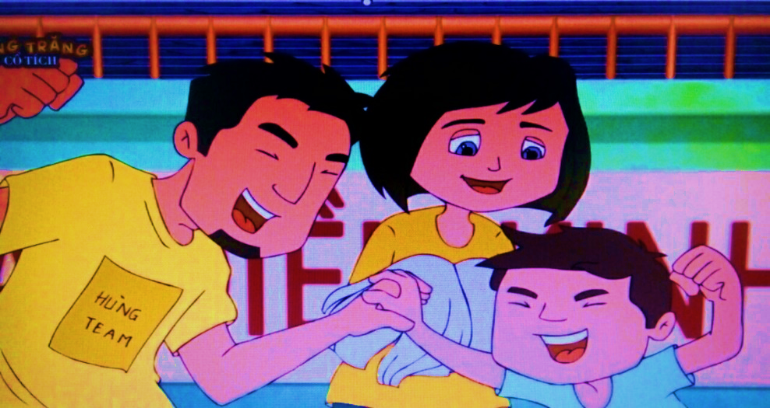
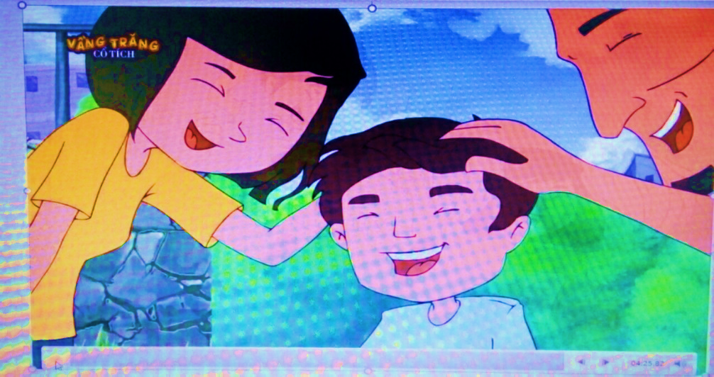
Những nụ cười vui trong câu chuyện “Tình bạn’’
Hùng và Nam vui sướng khi được tham gia cuộc thi chạy
Cả nhà Hùng đều rất vui sướng khi Hùng thắng hiệp 1
Bố mẹ vui mừng vì Hùng chia sẻ chiến thắng cùng Nam

Slide 4
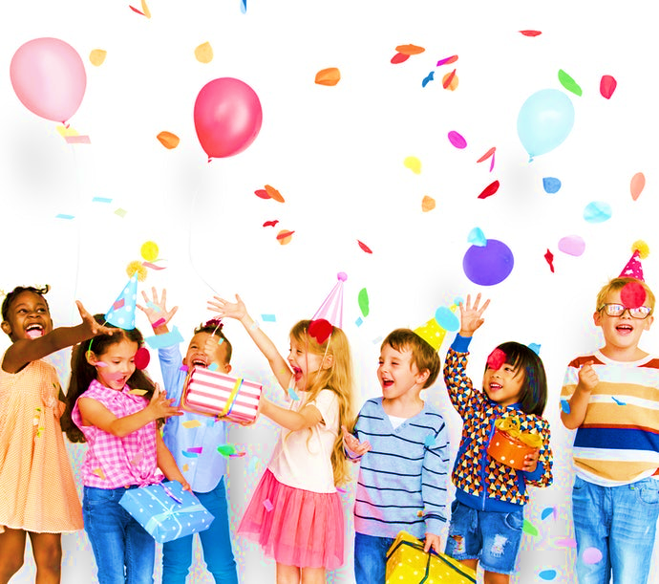
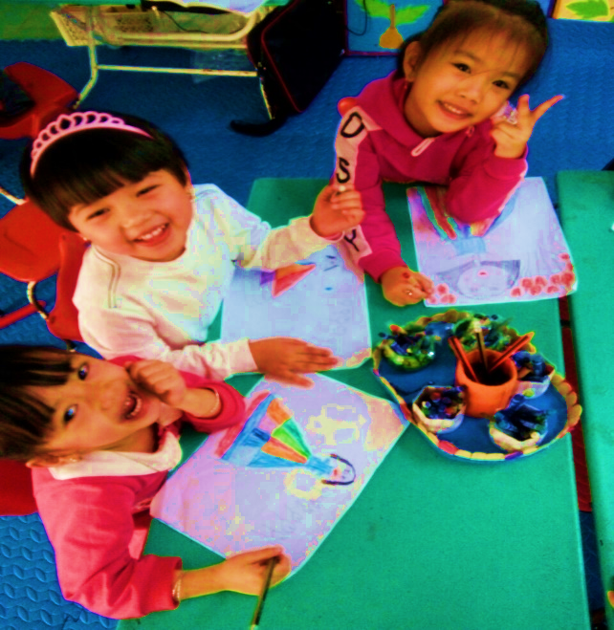
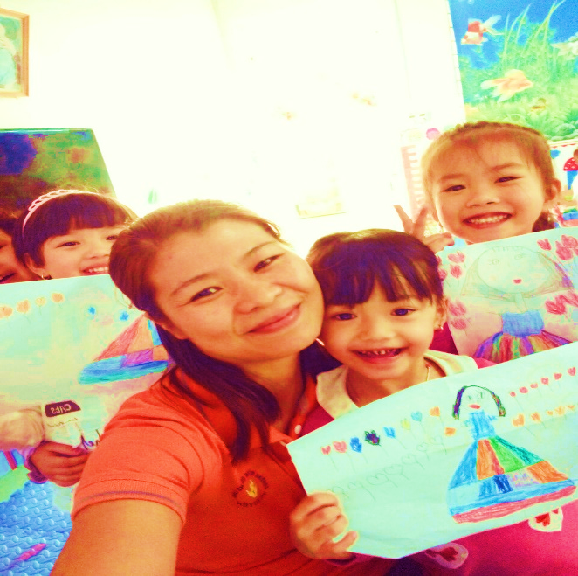
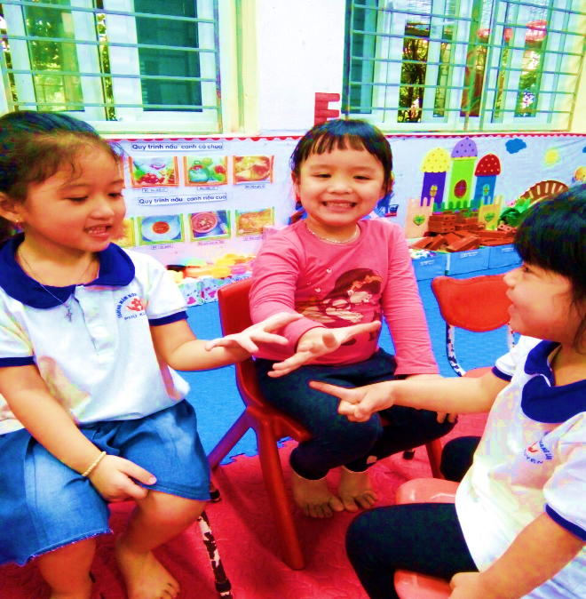
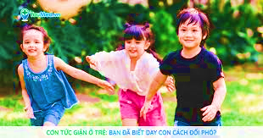
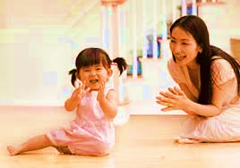
Những điều khiến bé vui trong cuộc sống

Slide 5
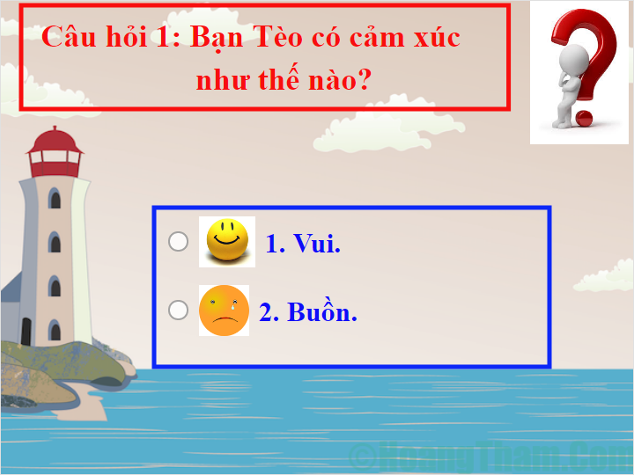

Slide 6
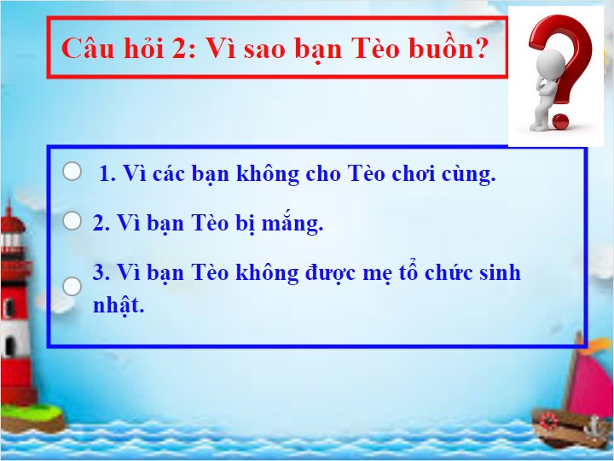

Slide 7
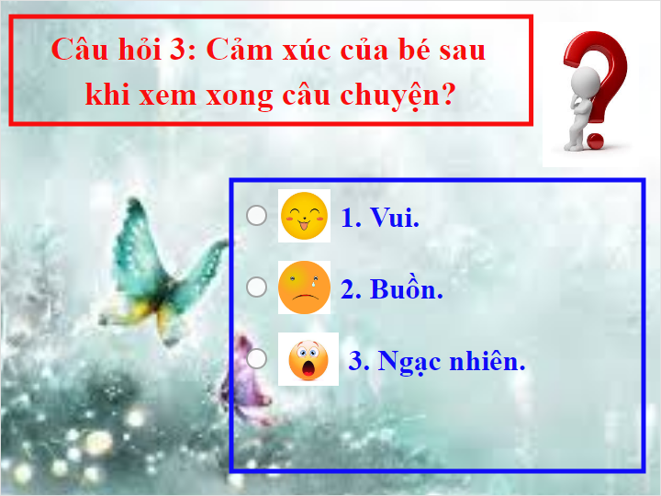

Slide 8


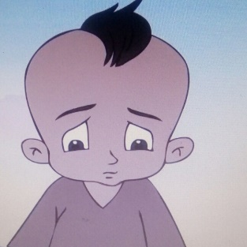
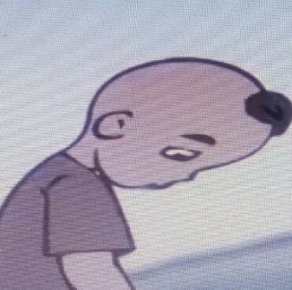



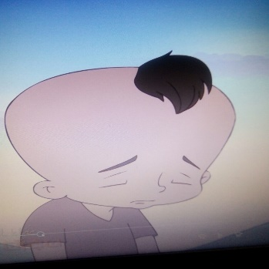


Biểu hiện khi bé buồn

Slide 9

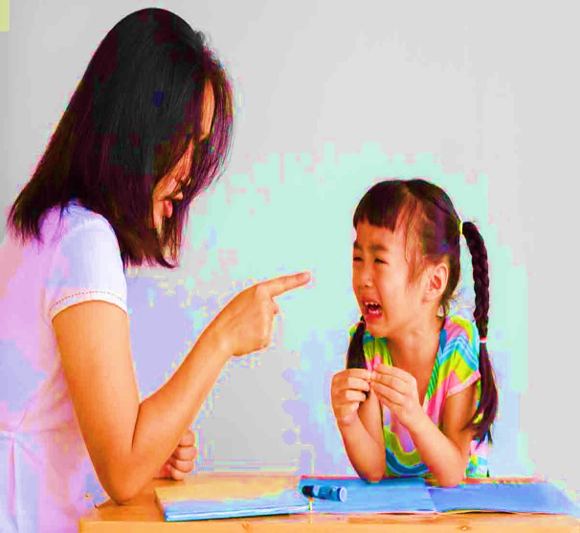
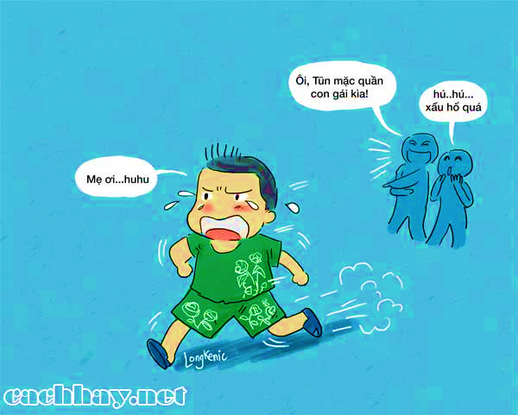
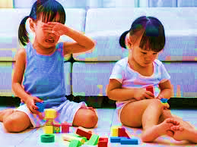
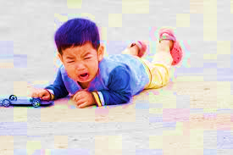
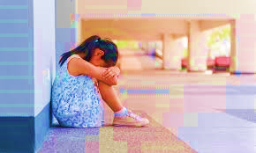
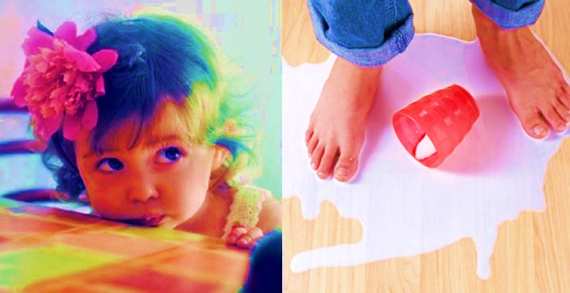
Những điều khiến bé buồn trong cuộc sống

Slide 10







6 cảm xúc cơ bản

Slide 11


Trò chơi 1:

Slide 12
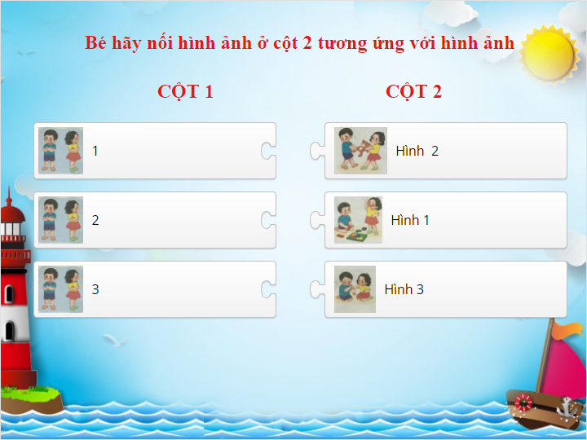


Slide 13

Trò chơi 2:

Slide 14
